Slide 1
그린컴
https://www.greenpc.co.kr/shop/event.html?ev_no=61

Slide 2
index
주제 1
주제 2
주제 3
주제 4
주제 5
2022-02-28
프레젠테이션 제목
*

Slide 3
히스토리
버전 | 날짜 | 히스토리 | 기입자 | 비고
0.1 | 22.02.28 | 0.1 버전 배포 | 김동년
2022-02-28
프레젠테이션 제목
*

Slide 4

흐름도

Slide 5
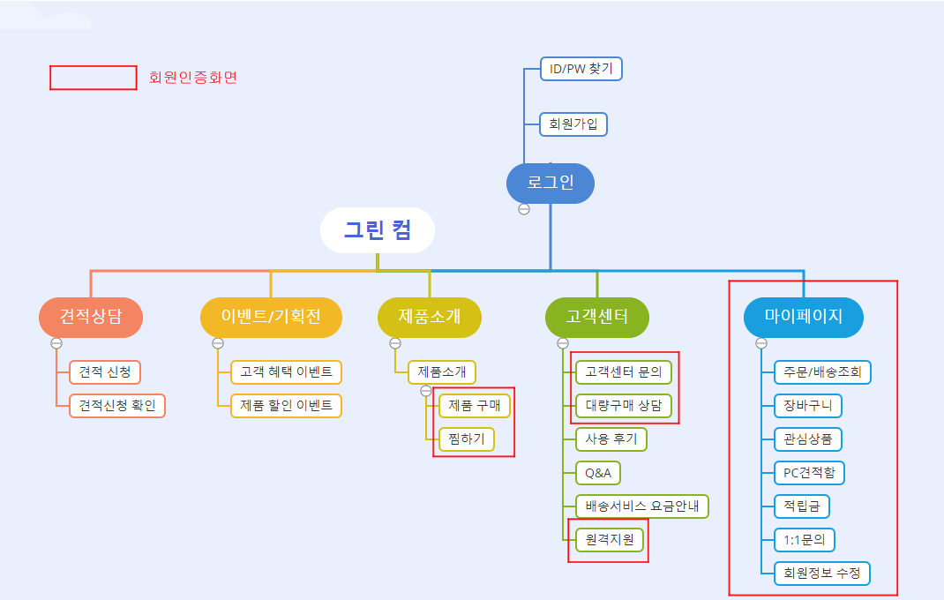
홈페이지 사이트 맵 구성
2022-02-28
*

Slide 6
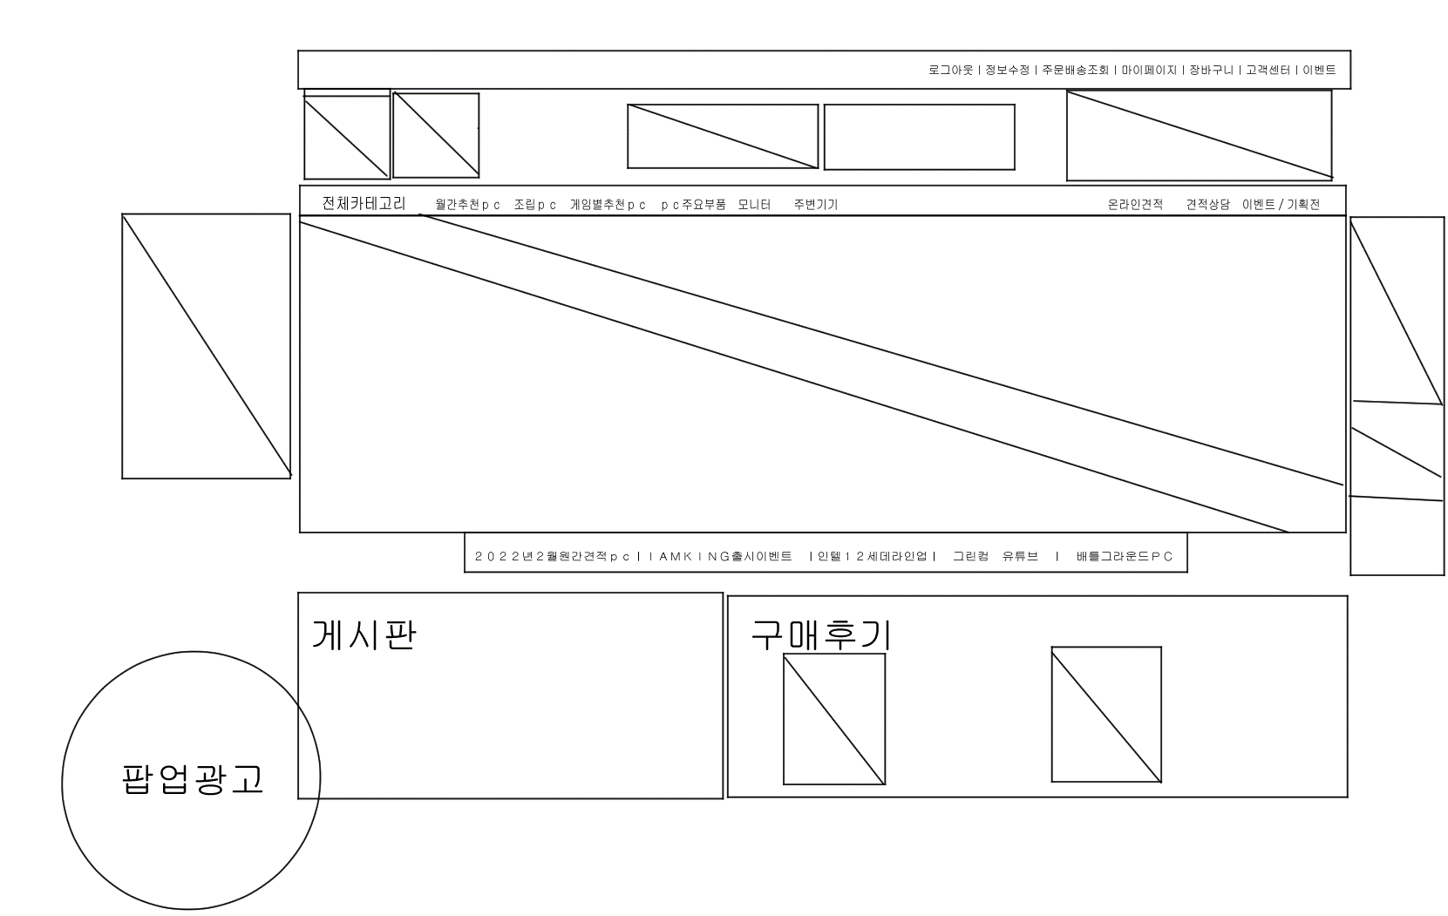
main page
Summery.
Summery에는 해당 페이지와 관련된 요약사항을 정리해주세요. Content_#001 Content_#002 Content_#003
1 | 상단 바로가기 (link) 매뉴바
2 | 견적상담(icon)바로가기(link)
3
4
5
6
7
2022-02-28
*

Slide 7
event page
로그인|정보수정|주문배송조회장바구니|고객센터|이용조회
이벤트/기획전 제품소개 고객센터 마이페이지
진행 | 마감 // 최신순 | 추천순
고객 혜택 이벤트
제품 할인 이벤트
이벤트내용
이벤트내용
이벤트내용
이벤트내용
이벤트내용
이벤트내용

Slide 8
event page
로그인|정보수정|주문배송조회장바구니|고객센터|이용조회
이벤트/기획전 제품소개 고객센터 마이페이지
진행 | 마감 // 최신순 | 추천순
고객 혜택 이벤트
제품 할인 이벤트
\32,000 -> \19,000
할인 정보
할인 정보
할인 정보
할인 정보
할인 정보

Slide 9
고객센터 page
로그인|정보수정|주문배송조회장바구니|고객센터|이용조회
이벤트/기획전 제품소개 고객센터 마이페이지
문의 종류 선택
고객센터 1대1 문의 제목
내용 입력
고객센터 문의
사용 후기
전송 /취소

Slide 10
고객센터 page
로그인|정보수정|주문배송조회장바구니|고객센터|이용조회
이벤트/기획전 제품소개 고객센터 마이페이지
후기 게시판
4211. ...
4210. …
…
4202. …
고객센터 문의
사용 후기
<이전 1 2 3 4 5 다음>
후기 등록

Slide 11
고객센터 page
로그인|정보수정|주문배송조회장바구니|고객센터|이용조회
이벤트/기획전 제품소개 고객센터 마이페이지
후기 등록
후기 작성
고객센터 문의
사용 후기
후기 등록

Slide 12
My Page
로그인 정보수정 고객센터
이벤트/기획전 제품소개 고객센터 마이페이지
1
My 쇼핑
고객 주문 목록
1) 주문 목록/배송조회
2) 취소/반품
My 쿠폰
My 활동
1) 문의
배송 현황
2) 리뷰
My 정보
1) 개인정보 확인/수정
2) 탈퇴

Slide 13
My Page
로그인 정보수정 고객센터
이벤트/기획전 제품소개 고객센터 마이페이지
1
My 쇼핑
취소 / 반품
1) 주문 목록/배송조회
2) 취소/반품
My 쿠폰
My 활동
1) 문의
2) 리뷰
My 정보
진행 현황
1) 개인정보 확인/수정
2) 탈퇴

Slide 14
My Page
로그인 정보수정 고객센터
이벤트/기획전 제품소개 고객센터 마이페이지
1
1
My 쇼핑
My 쇼핑
1) 주문 목록/배송조회
1) 주문 목록/배송조회
나의 쿠폰
2) 취소/반품
2) 취소/반품
My 쿠폰
My 쿠폰
My 활동
My 활동
1) 문의
1) 문의
2) 리뷰
2) 리뷰
My 정보
My 정보
1) 개인정보 확인/수정
1) 개인정보 확인/수정
2) 탈퇴
2) 탈퇴

Slide 15
My Page
로그인 정보수정 고객센터
이벤트/기획전 제품소개 고객센터 마이페이지
1
My 쇼핑
1) 주문 목록/배송조회
문의 내역
2) 취소/반품
My 쿠폰
My 활동
1) 문의
2) 리뷰
My 정보
1) 개인정보 확인/수정
2) 탈퇴
<이전 1 2 3 4 5 다음>
문의 등록

Slide 16
My Page
로그인 정보수정 고객센터
이벤트/기획전 제품소개 고객센터 마이페이지
1
My 쇼핑
1) 주문 목록/배송조회
문의 쓰기
2) 취소/반품
My 쿠폰
My 활동
1) 문의
2) 리뷰
My 정보
1) 개인정보 확인/수정
2) 탈퇴
문의 등록

Slide 17
My Page
로그인 정보수정 고객센터
이벤트/기획전 제품소개 고객센터 마이페이지
1
My 쇼핑
1) 주문 목록/배송조회
리뷰 목록
2) 취소/반품
My 쿠폰
My 활동
1) 문의
2) 리뷰
My 정보
1) 개인정보 확인/수정
2) 탈퇴

Slide 18
My Page
로그인 정보수정 고객센터
이벤트/기획전 제품소개 고객센터 마이페이지
1
My 쇼핑
1) 주문 목록/배송조회
개인정보 확인/ 수정
2) 취소/반품
My 쿠폰
My 활동
1) 문의
2) 리뷰
My 정보
1) 개인정보 확인/수정
2) 탈퇴

Slide 19
My Page
로그인 정보수정 고객센터
이벤트/기획전 제품소개 고객센터 마이페이지
1
My 쇼핑
회원 탈퇴
1) 주문 목록/배송조회
2) 취소/반품
My 쿠폰
My 활동
1) 문의
2) 리뷰
My 정보
1) 개인정보 확인/수정
2) 탈퇴

Slide 20
My Page
로그인 정보수정 고객센터
이벤트/기획전 제품소개 고객센터 마이페이지
1
My 쇼핑
회원 탈퇴
1) 주문 목록/배송조회
2) 취소/반품
My 쿠폰
popup
탈퇴 재확인
My 활동
1) 문의
2) 리뷰
My 정보
1) 개인정보 확인/수정
2) 탈퇴

Slide 21
제품 소개
로그인 정보수정 고객센터
이벤트/기획전 제품소개 고객센터 마이페이지
1
전체 카테고리
검색
대분류 1
제품 이미지
제품 이미지
제품 이미지
제품 이미지
- 소분류 1
- 소분류 2
- 소분류 3
대분류 1
- 소분류 1
상품명
상품명
상품명
상품명
- 소분류 2
- 소분류 3
제품 이미지
제품 이미지
제품 이미지
제품 이미지
대분류 1
- 소분류 1
- 소분류 2
- 소분류 3
대분류 1
- 소분류 1
상품명
상품명
상품명
상품명
- 소분류 2
- 소분류 3
페이지

Slide 22
제품 상세 페이지
로그인 정보수정 고객센터
이벤트/기획전 제품소개 고객센터 마이페이지
1
스크롤
전체 카테고리
대분류 1
제품 이미지
제품 결제
- 소분류 1
- 소분류 2
- 소분류 3
대분류 1
- 소분류 1
제품 설명
- 소분류 2
- 소분류 3
대분류 1
- 소분류 1
- 소분류 2
- 소분류 3
대분류 1
- 소분류 1
- 소분류 2
리뷰
- 소분류 3

Slide 23
제품 상세 페이지
로그인 정보수정 고객센터
이벤트/기획전 제품소개 고객센터 마이페이지
1
스크롤
전체 카테고리
대분류 1
제품 이미지
제품 결제
- 소분류 1
- 소분류 2
- 소분류 3
popup 제품 이미지
대분류 1
- 소분류 1
제품 설명
- 소분류 2
- 소분류 3
대분류 1
- 소분류 1
- 소분류 2
- 소분류 3
대분류 1
- 소분류 1
- 소분류 2
리뷰
- 소분류 3

Slide 24
로그인
로그인 정보수정 고객센터
회원 로그인
아이디
로그인 버튼
비밀번호
회원가입
아이디 찾기
비밀번호 찾기

Slide 25
회원가입
로그인 정보수정 고객센터
가입 및 정보입력
아이디
비밀번호
비밀번호 확인
이름
핸드폰
주소
-

Slide 26






팀
김종민
김도영
최우진
이장희
김지수
김동년
2022-02-28
*

